Slide 1
Projektvorstellung
Open Source
Hexapod Robot
21.02.2018

Slide 2
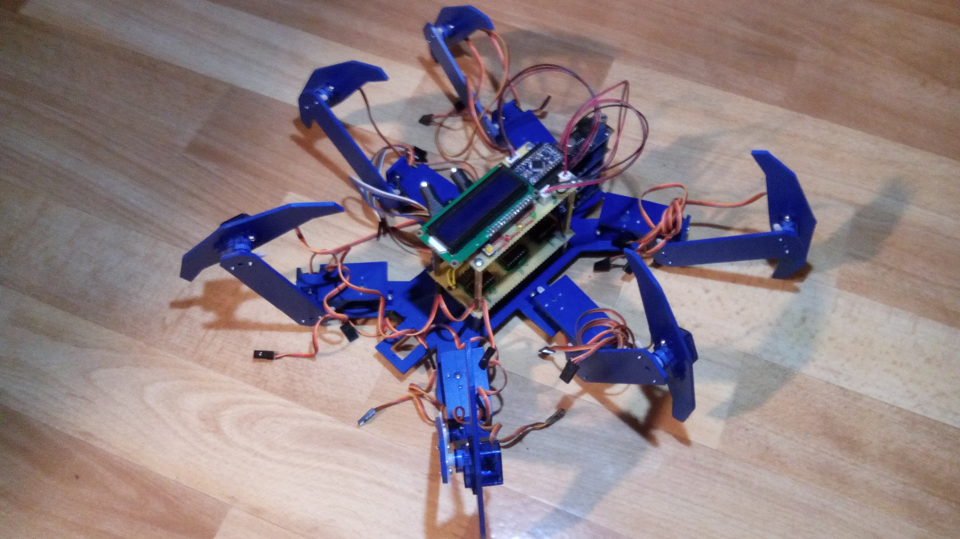
Hexapod
Ziel ist ein kleiner und günstiger Open-Source- Roboter
Soll aus möglichst einfach und günstig zu beschaffenden Komponenten bestehen (Hobby-Servos, Raspberry Pi, …)
6 Beine mit insgesamt 18 SG90-Servos
Bisheriges Chassis aus Hart-PVC-Schaum (nicht wirklich optimal)
Notes:
Hart-PVC-Schaum ist Baumarktware aus dem Hornbach. Günstig das Zeug aber strukturell zu weich.

Slide 3
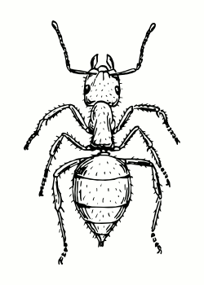
Was geht schon?
Inverse Kinematik für Beine und Torso geht (Torso unabhängig von aktueller Beinstellung)
Einfache Laufpattern (normal and slow metachronal walk, tripod walk, ...)
Einfache Simulations- und Visualisierungssoftware mit Joypad-Steuerung auf Qt-Basis
Servo Controller auf STM32 Basis (The infamous Blue Pill)
Etwas Steuercode für den Raspberry Pi
Metachronal (langsam)
Metachronal (schnell)
Tripod
http://blog.dave-wood.org/2010/11/insect-locomotion

Slide 4
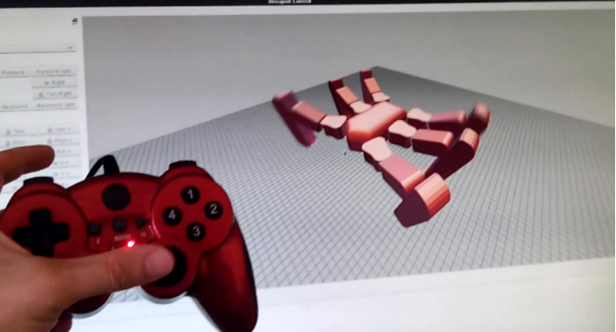
Video Simulationssoftware
https://youtu.be/5QDXLnl5uDU

Slide 5
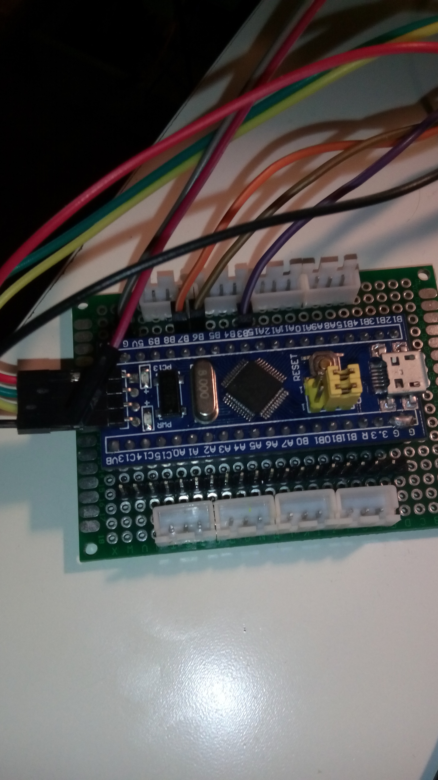
Servo Controller
24 PWM-Kanäle (mehr sind möglich)
Basiert auf dem STMicro-Toolchain (CubeMX, Atollic-TrueStudio, HAL)
Simples serielles Protokoll
Mit Servo-Kalibrierung
Winkelinterpolation mit Timing
Github: https://github.com/chsc/stm32servo
Notes:
STM Toolchain net so dolle. Code-Generatoren. Viel redundanter Code.
Besonderheit ist die Interpolation und das Timing der PWM!
Alles Software → Implementierung etwas tricky
Controller sehr skalierbar! Ein paar Pins sind noch frei.
Billiger als fertige Servo-Boards (~1,80€ in der elektronischen Bucht)
Auf GitHub hochladen!

Slide 6
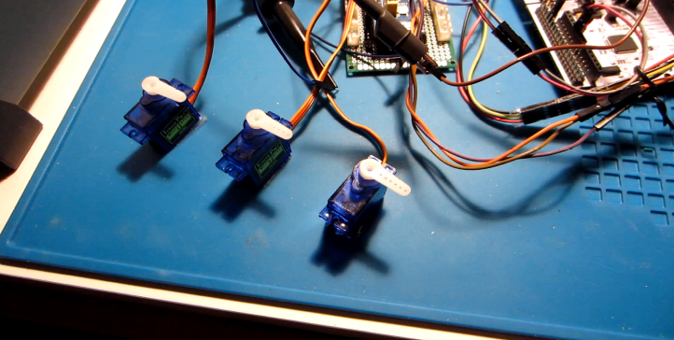
Video Servo Controller
https://youtu.be/bqKrrlYUw3U

Slide 7

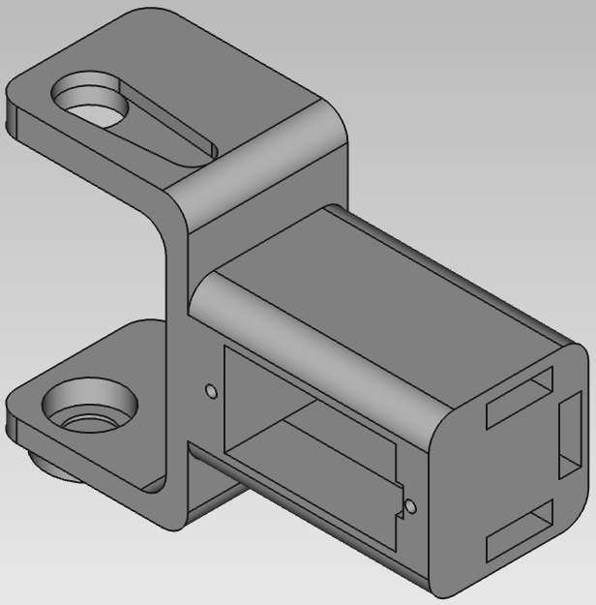
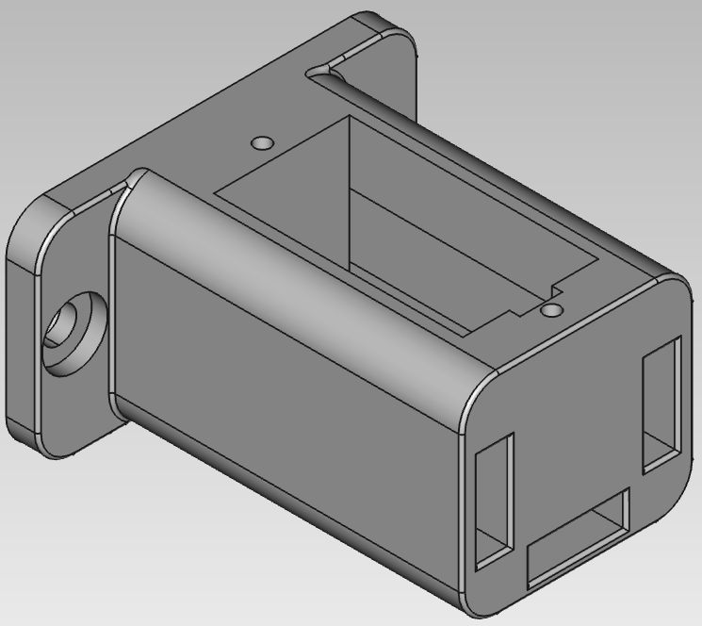
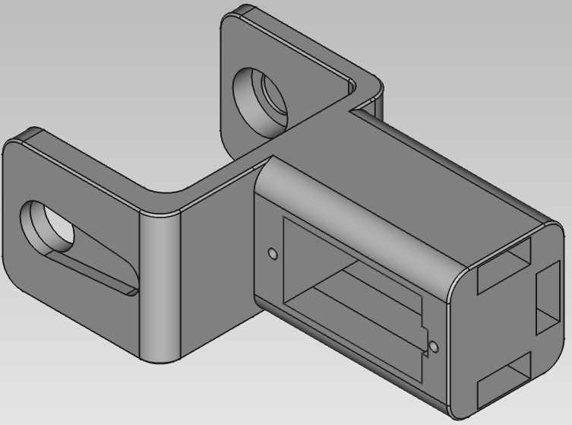
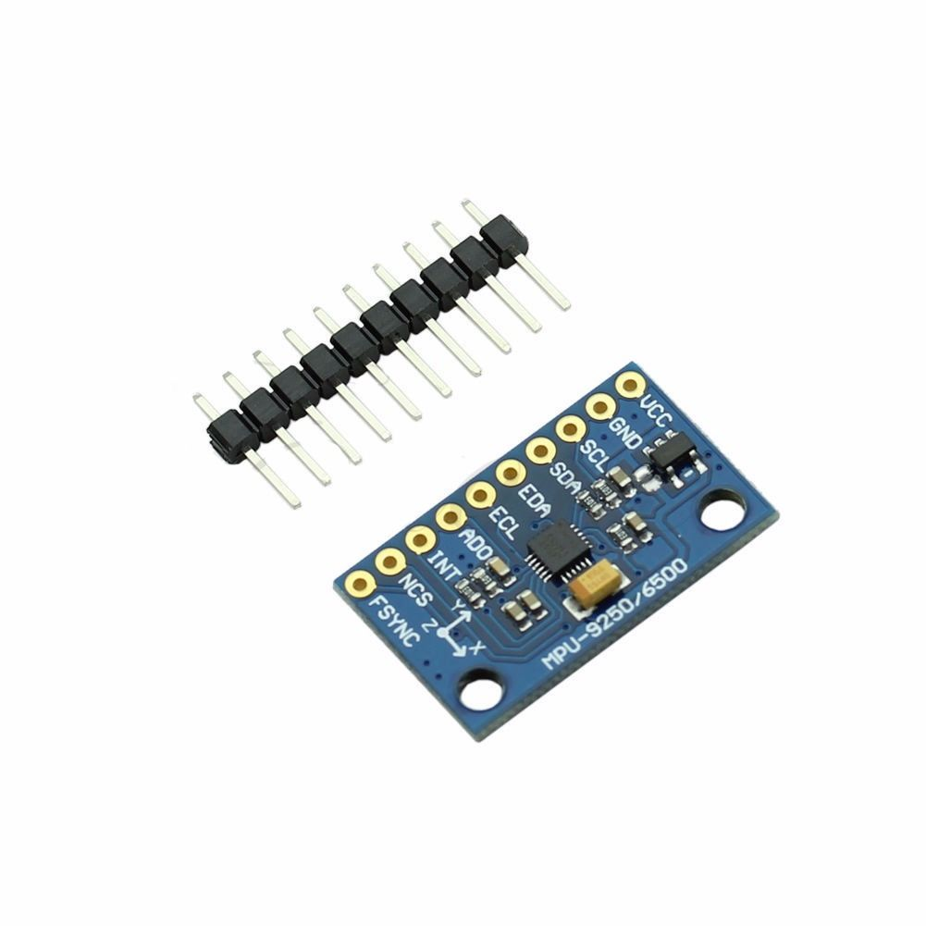
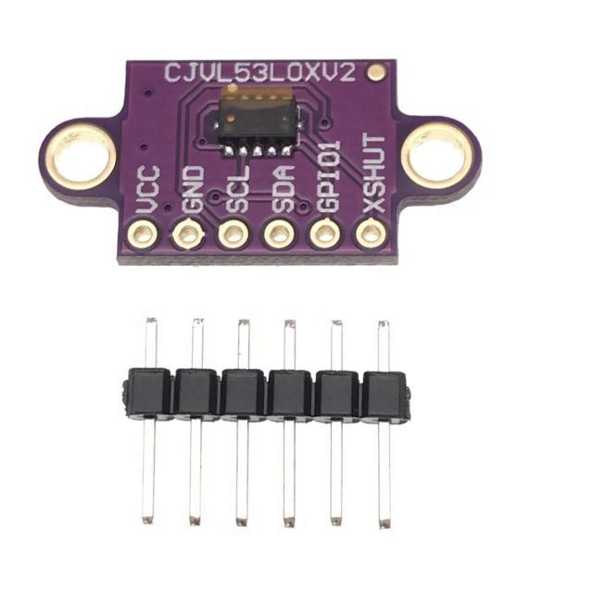
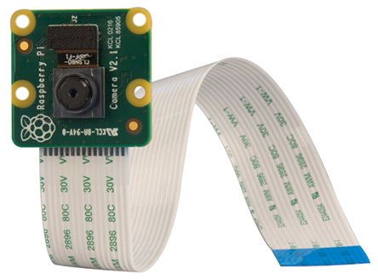
Wie soll es weitergehen?
ROS (Robot Operating System) Integration
Neues Chassis entwerfen (FreeCAD) und mit 3D-Drucker ausdrucken.
Weitere Hardware anbinden:
  Kamera
  Gyro-/Beschleunigungssensor
  Distanzsensoren (VL53L0X, Ultraschall, etc.), …
Notes:
Rad nicht neu erfinden und gleich ROS nehmen. Wiederverwendbarkeit von Komponenten aus dem ROS Ökosystem.
Chassis sind erst mal nur Entwürfe.
Mehr Hardware: Laserkanonen usw.

Slide 8
Danke für Euer Interesse!!!

